Slide 1

Khởi động – đây là truyền thuyết gì của dân tộc ta?
Âu Cơ
Lạc Long Quân
Con rồng cháu tiên
Bọc trăm trứng
50 con theo cha
xuống biển
50 con theo mẹ lên núi

Slide 2

BAØI 14
NHÀ NƯỚC
VĂN LANG, ÂU LẠC
(Tiết 1)

Slide 3
NHÀ NƯỚC VĂN LANG
I
1. Sự ra đời nhà nước Văn Lang
2. Tổ chức nhà nước Văn Lang

Slide 4
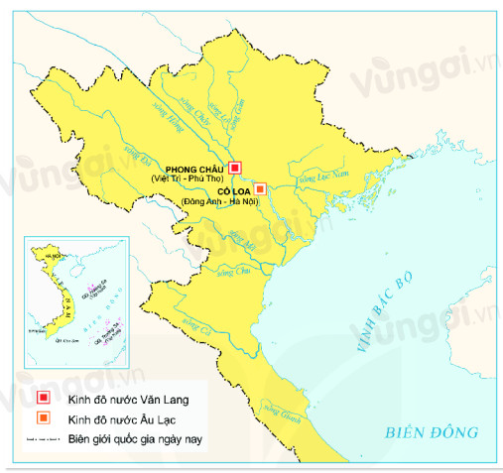
1. Sự ra đời nhà nước Văn Lang
Từ khoảng 2000 năm TCN cư dân Việt cổ mở rộng địa bàn cư trú
Sông Hồng
Từ vùng núi, trung du xuống vùng đồng bằng.
Sông Mã
Ven các con sông lớn như sông Hồng, sông Mã, sông Cả
Sông Cả
Thuộc Bắc Bộ và Bắc Trung Bộ ngày nay

Slide 5
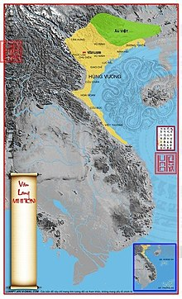
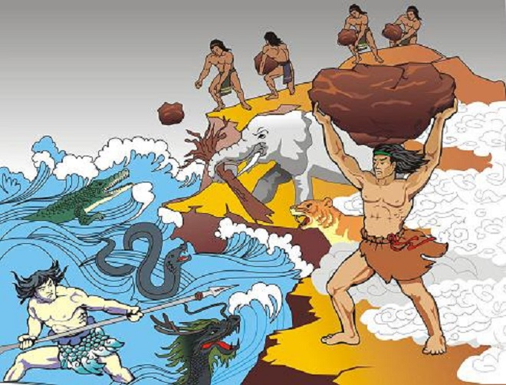
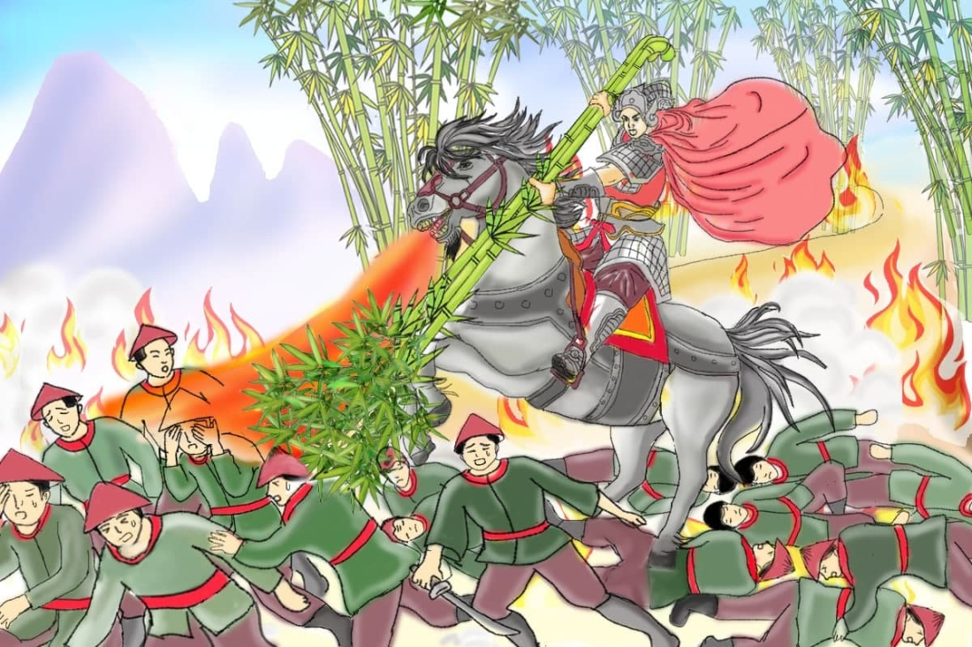
1. Sự ra đời nhà nước Văn Lang
Truyền thuyết Sơn Tinh Thủy Tinh
Những bộ lạc lớn dần hình thành, Họ gần gũi nhau về tiếng nói và lao động sản xuất
Phản ánh quá trình người Việt hợp sức đối phó với lũ lụt
Văn Lang
Truyền thuyết Thánh Gióng
Văn Lang là bộ lạc mạnh nhất cư trú ven sông Hồng từ Việt Trì (Phú Thọ) đến chân núi Ba vì (Hà Nội) ngày nay
Bộ lạc Văn Lang
Phản ánh người Việt chống giặc ngoại xâm
Nhu cầu trị thủy, đối phó lũ lụt, bảo vệ mùa màng, chống giặc ngoại xâm đã thúc đẩy sự liên kết giữa các bộ lạc.
Thế kỉ VII TCN thủ lĩnh bộ lạc Văn Lang đã thu phục các bộ lạc khác, tự xưng là Hùng Vương => nhà nước Văn Lang được thành lập, đóng đô tại Phong Châu (Việt Trì, Phú Thọ)

Slide 6
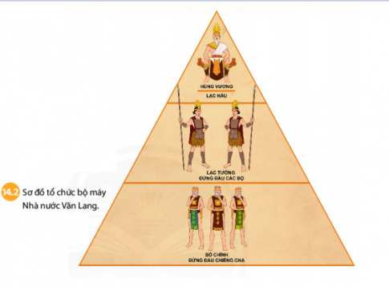
2. Tổ chức nhà nước Văn Lang
Đứng đầu nhà nước là Hùng Vương
Hùng vương chia nước thành 15 bộ.
1
Bồ Chính đứng đầu các chiềng, chạ ( làng, bản).
4
Con trai vua gọi là Quan lang, con gái vua gọi là Mị nương
5
2
Giúp việc cho vua là Lạc hầu (quan văn), Lạc tướng (quan võ)
Xã hội bao gồm những người quyền quý, dân tự do và nô tì.
6
3
Lạc tướng đứng đầu các bộ
Nhà nước Văn Lang chưa có luật pháp và quân đội, khi có chiến tranh nhà nước sẽ huy động thanh niên ở các chiềng, chạ tập hợp lại chiến đấu

Slide 7
BÀI 14
NHÀ NƯỚC VĂN LANG, ÂU LẠC
Nhà nước Văn Lang:
1. Sự ra đời nhà nước Văn Lang:
Thời gian: Thế kỷ VII TCN
Tên nước: Văn Lang
Người đứng đầu: Hùng Vương
Kinh đô: Phong Châu (Việt Trì, Phú Thọ).

Slide 8
2. Tổ chức nhà nước Văn Lang:
- Tổ chức bộ máy nhà nước Văn Lang:
- Nhà nước Văn Lang chưa có luật pháp và quân đội
=> Nhận xét: tổ chức nhà nước Văn Lang tuy còn sơ khai, nhưng đã là tổ chức quản lý thống nhất từ trung ương đến địa phương

